Slide 1

浅谈前端学习之路
作者：木石
2015年11月

Slide 2

关于我
雷斌峰
西安
18629152395
290887098@qq.com
PHP:thinkphp/lumen/wordpress
Linux/apache/mysql/jenkins/ci
html/html5/xml/css/css3
Javascript/jquery/bootstrap/fis/nodejs

Slide 3
前端开发概要
· html
· html5
· xml
html
· css
· css3
WEB
· javascript
· actionscript
· scriptEase
css
javascript

Slide 4
JavaScript
JavaScript 的核心 ECMAScript 描述了该语言的语法和基本对象；
DOM描述了处理网页内容的方法和接口；
BOM 描述了与浏览器进行交互的方法和接口。
JavaScript
ECMA
Script
DOM
BOM
02
03

Slide 5
目录大纲
历史演变（怎么来）
基础&特性（是什么）
未来前景（去哪里）

Slide 6
JavaScript历史演变（一）
学习任何一门语言，我们应该从其发展历史来学习了解其中的变迁及缺陷。
这个语言在过去的一些年里曾是一个最被误解的语言，随着AJAX和Web 2.0的发展，人们逐渐正视JavaScript。而随着各种框架的出现（如 jquery ）以及webkit引擎，nodejs的出现，现在已经可以称很火的语言。
早在 1992 年，一家称作 Nombas 的公司开发了一种叫做 C 减减（C-minus-minus，简称 Cmm）的嵌入式脚本语言。Nombas 最终把 Cmm 的名字改成了 ScriptEase，原因是后面的部分（mm）听起来过于消极，同时字母 C “令人害怕”。后来 ScriptEase 已经成为了出名的javascript引擎之一。
在1995年的5月，JavaScript是 Brendan Eich (布兰登·艾克)，用了大概10天的时间开发解释器，包括除了 Date对象以外的其它内置对象。这期间，Netscape的Ken Smith用C语言重写了Java的java.util.Date类，这个类的千年虫Bug也在无意间被带进了JavaScript。

Slide 7
JavaScript历史演变（二）
1995年剩下的日子，Brendan Eich的工作就是把这个引擎嵌入到Netscape浏览器中，并建立那个后来十分著名的DOM（文档对象模型），准确的说应该是第0级DOM，这时候已经可以在JavaScript中通过一系列函数接口控制窗口、文档、链接、图片等对象了，并可以响应事件和通过定时器运行代码。javascript 一发布就获得巨大的成功，这也奠定javascript在浏览器界基础，当时网景是互联网浏览器的绝对标准。同时期8月微软微软决定进军浏览器，发布了 IE 1.0 并搭载了一个 JavaScript 的克隆版，叫做 JScript。这样带来浏览器各种不兼容问题。
当时微软并没有撼动网景的绝对地位，但是由于网景刚愎自用不理会用户的需求，越走越远。而微软推出IE3.0已经解决了其中很多bug。再加上微软的捆绑销售。使微软Web 浏览器领域份额上升，虽然这一步虽然令其声名狼藉，但也成为 JavaScript 语言发展过程中的重要一步。
在1996年中期以前，在Netscape只有Brendan Eich一个人在做JavaScript的开发。
1997 年，JavaScript 欧洲计算机制造商协会（ECMA），制定了标准化通用的规范，即 ECMA-262，该标准定义了名为 ECMAScript 的全新脚本语言。

Slide 8
JavaScript历史演变（三）
1997年10月份发布的IE 4.0浏览器。这一款浏览器比网景更好的遵循了World Wide Web Consortium (W3C)提出的互联网标准，并能够提供一些诸如MP3播放之类的功能。自此以后，IE一发不可收拾，再加上微软巨大的财力、人力后盾，网景终于在1998年以48亿美元的价格出售给了AOL公司。而后，网景被AOL变成了它ISP业务的门面，网景浏览器的核心团队至此已经全部离队。于是，第一回合微软大胜。然而，事情并没有就此结束。1998年网景公开了它的浏览器源码，并重新命名为Mozilla，全部程序进行了重写。2002年发布了第一个版本。2004年基于Mozilla源码的Firefox首次登台，拉开了第二次浏览器大战的序幕。2005年2月份，微软的浏览器份额已经从最高点的96%下降到了85%，主要是由于Firefox的强烈市场攻势。于是乎，微软再次全力以赴，迅速提前了的IE 7.0的发布日期，用来与火狐狸（Firefox）抗衡。第二次大战并不像第一次那么简单。这次不只是IE和火狐狸的斗争了。一些新的基于不同引擎的浏览器也加入了阵营，苹果的Safari和Google的Chrome共用Webkit引擎，挪威的Opera (基于Presto引擎)和中国的Maxthon,都加入大战，本次大战，不至在PC端而且战火重点放在移动端。JavaScript的影响也在不断增长。

Slide 9
JavaScript历史演变（五）
最后补充：
javascript与java没有一点关系。javascript是披着C外衣的Lisp语言。因为javascript有着C语言与java语言的语法风格，包括括号、for、while等等。它看起来像一个普通的过程式语言，这是一个严重的误导。其实javascript与函数式语言如lisp和scheme有许多共同之处。它用数组代替了列表，用对象代替了属性和列表 。函数是第一等公民，而且还有闭包。你不要需要括号就可以用λ算子。
javascrit 的流行给大家带来不小的惊喜。但是在很长一段时间里，大家心里已经默认JavaScript是不会流行的了。原因当然包括那些讨厌的弹窗，但更多是由于这种自由组合的函数和基于原型的对象编程的传统，也是基于此创造出了更加强大的javascript，但后来发现，很多程序员本来就是从JavaScript开始学习编程的，还有一些擅长面向对象编程的程序员，很喜欢这种非传统的组合。

Slide 10

JavaScript基础&特性（概括）
JavaScript是一种动态的，弱类型，函数，基于原型面向对象编程、函数式编程的脚本语言。在JavaScript中几乎可以说"一切皆对象"。

Slide 11
JavaScript基础&特性（一）
1
函数
arguments 对象
在函数代码中，使用特殊对象 arguments，开发者无需明确指出参数名，就能访问。
检测参数个数
还可以用 arguments 对象检测函数的参数个数，引用属性arguments.length 即可。
模拟函数重载
用 arguments 对象判断传递给函数的参数个数，即可模拟函数重载
Function 对象（类）
ECMAScript 最令人感兴趣的可能莫过于函数实际上是功能完整的对象。
Function 类可以表示开发者定义的任何函数。

Slide 12
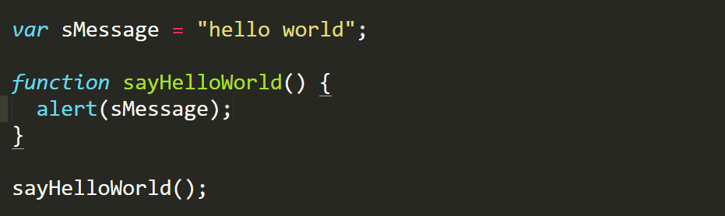
JavaScript基础特性（二）
2
闭包（closure）
闭包是一个表达式(通常是一个函数)，可以有任意参数，连同绑定这些参数的环境(它“封闭”了表达式)一起构成。
闭包的简单解释是，ECMAScript支持内部函数，函数定义和函数表达式位于其它函数体内部。
使用函数引setTimeout
将函数与对象实例方法关联
封装相关的功能
闭包使得ECMAScript可以模拟任何东西，所以唯一的限制就是想象力和模拟实现的能力了。闭包可能的应用无穷无尽，理解它们是如何运作的可能是认识它们用途的最好指南。

Slide 13
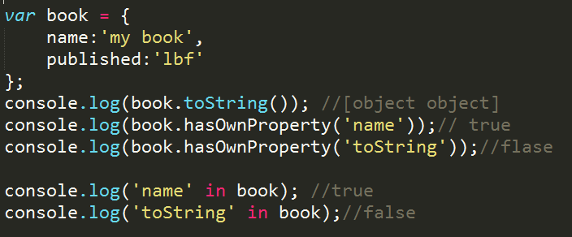
JavaScript基础&特性（三）
3
原型
javascript中的对象是基于原型的，原型是其他对象的基础。它定义并实现了一个新创建的对象所必须包含的成员列表。这完全不同于传统面向对象编程语言中的“类”的概念，“类”是对象的模板，而原型对象为所有实例对象共享，因些这些实例也就共享了原型对象成员。
对象通过一个内部属性绑定到它的原型。在firefox、chrome中，这个属性__proto__对开发者可见。一但创建一个内置对象（如 object和array）的实例，它们就会自动拥有一个object实例作为原型。
使用函数引setTimeout
将函数与对象实例方法关联
封装相关的功能
闭包使得ECMAScript可以模拟任何东西，所以唯一的限制就是想象力和模拟实现的能力了。闭包可能的应用无穷无尽，理解它们是如何运作的可能是认识它们用途的最好指南。

Slide 14
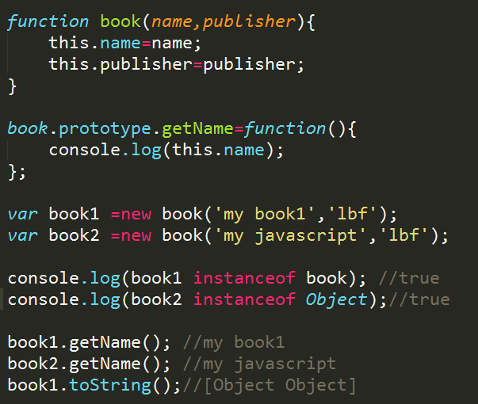
JavaScript基础&特性（四）
4
原型链
对象的实例决定了原型的类型。默认情况下所有对象都是对象（object）的实例，并继承了其所有的基本方法。你可以定义并使用构造函数来创建另一种类型的原型。
book为构造函数。使book创建了两个实例，实例book1的原型__proto__是book.prototype,而其原型是Object
注意：原型链搜索会影响性能
使用函数引setTimeout

Slide 15
JavaScript基础&特性（四）
4
原型链
book1
_porto_
name | my book1
publisher | lbf
book.prototpe原型
_porto_ | null
toString | function
valueOf | function
... | function
hasOwnProperty | function
book.prototype
_porto_
constructor
getName | function
book2
_porto_
name | my javascript
publisher | lbf
book
prototype

Slide 16
JavaScript基础&特性（ 五）
DOM/BOM
当浏览器加载完页面。－－html、JavaScript、Css、图片之后会解析并生成两个内容数据结构：
DOM树 表示页面结构
渲染树 表示DOM节点如何显示
当DOM和渲染树构建完成，浏览器开始显示（绘制）页面元素。当DOM发生变化，渲染树会发生重排和重绘。重排操作都会带来性能损失。尽量减少重排（reflow)。
BOM 浏览器对象模型
窗口大小，位置等都属于BOM.这个对象是由各个浏览器厂商实现
了解了这些内容后，我们就可以在实践中多练习。当你在实践中用的时候才会真正的了解这是如何实现的，为什么实现。如果你不动手根据需求写一些代码，你永远无法理解其含义及效果。如果你学习过一门语言那可以对比这学习，其中大部分是相通，只是语法有些小小的差别。
当你已经熟悉了这些内容后，那你就需要更加深入的了解其运行过程。如作用域，作用域链，动态作用域，标识符解析，可变对象，活动对象，全局对象，with,try-catch(这两个都可以改变作用域链，请谨慎使用)，算法，正则表达式，浏览器的线程及限制.web woker通信。实践积累经验。

Slide 17
JavaScript前景未来（一）
近年来随着硬件技术的突破，分布式计算，并行计算的流行，函数式编程再次出现在了公众的视线。如lisp.当然javascript 也可以进行函数式编程。
多核/大规模并行计算机现在已经出现在大家的身边，现在只是出现在台式机上，不久移动设备也会具有相应的能力。计算机科学家们在最近的十五年里，正在努力使并行计算可以做更多有用的事情，也更加容易使用。
JavaScript在多核的世界里面有自己的角色需要扮演，从相对简单的扩展慢慢开始，Google Gear的工作池，“零共享（shared nothing）”的后台线程，通过浏览器中的JavaScript互相发送和接收消息进行通讯。
nodejs 异步编程
* 安全。一个编程语言无法用自身建立起来的安全体系保证安全，因为安全是一套系统属性，涵盖所有层次的抽象，包括上游和下游的语言。但一个编程语言当然可以向用户提供各种更好或者更差的工具来构建安全系统，并证明这些安全属性可以在这个编程语言中得到保证。
ECMAScript 6的发布。推动着JavaScript向着更规范更高级的方向发展。

Slide 18
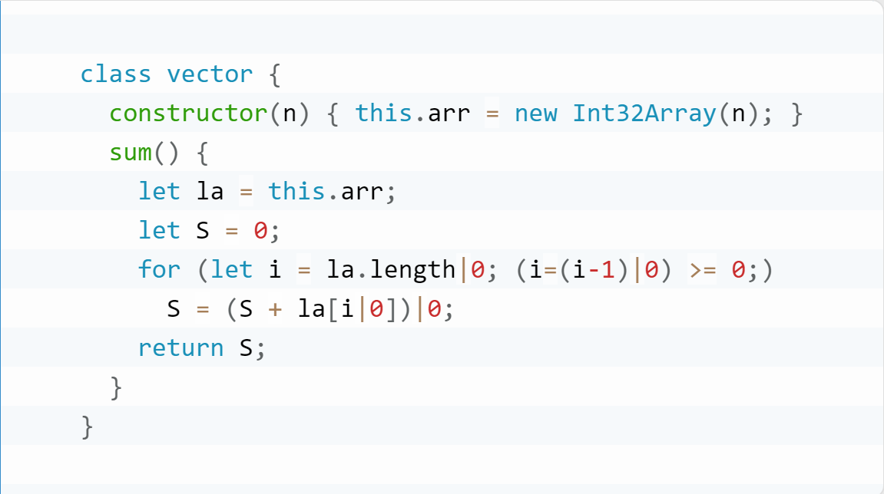
JavaScript前景未来（二）
JavaScript 一直在发展，
asm.js (是一个JavaScript的一个严格的子集，可以被用来作为一个底层的、高效的编译器目标语言。asm.js提供了一个类似于C/C++虚拟机的抽象实现，包括一个可有效负载和存储的大型二进制堆、整型和浮点运算、高阶函数定义、函数指针等。)
ES6 已经发布 typed arrays in ES6
typed objects coming in ES7
TypeScript 强类型的脚本语言。

Slide 19
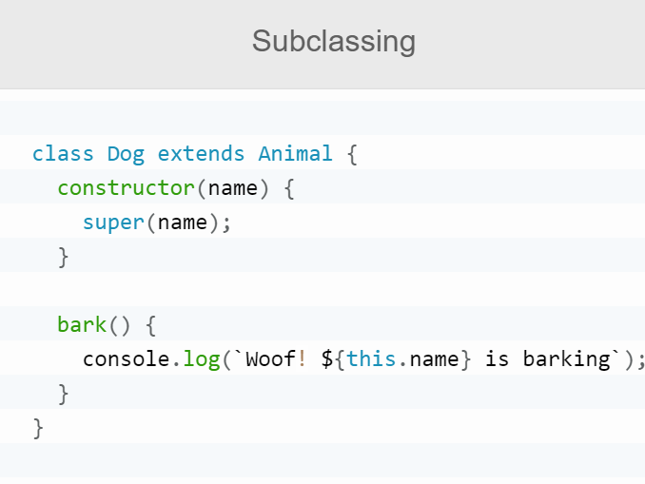
JavaScript前景未来（三）
New Math functions
// Single parameter shorthand
let square = x => x * x;
console.log(square(4)); // 16
// 0 or n > 1 parameters case
let empty = () => undefined;
let add = (a, b) => a + b;
Arrow Function Syntax
Like CoffeeScript's "fat arrow"
No arguments object
Always anonymous array
Classes
Modules
default parameters
rest parameters, spread operator
for-of loop
iterators, generators
Map, Set
WeakMap, WeakSet
Proxy, Reflect
Promise

Slide 20

谢谢

